Slide 1
Formation « préleveurs » P 3 – Méthode de forage et d’équipement de piézomètres dans l’optique de la caractérisation globale d’un site potentiellement pollué
Philippe NIX

Slide 2
Programme
Références - Qu’est-ce qu’un piézomètre
Technique de forage
Pollutions - Avant puits - Géométrie
Equipement
Divers

Slide 3
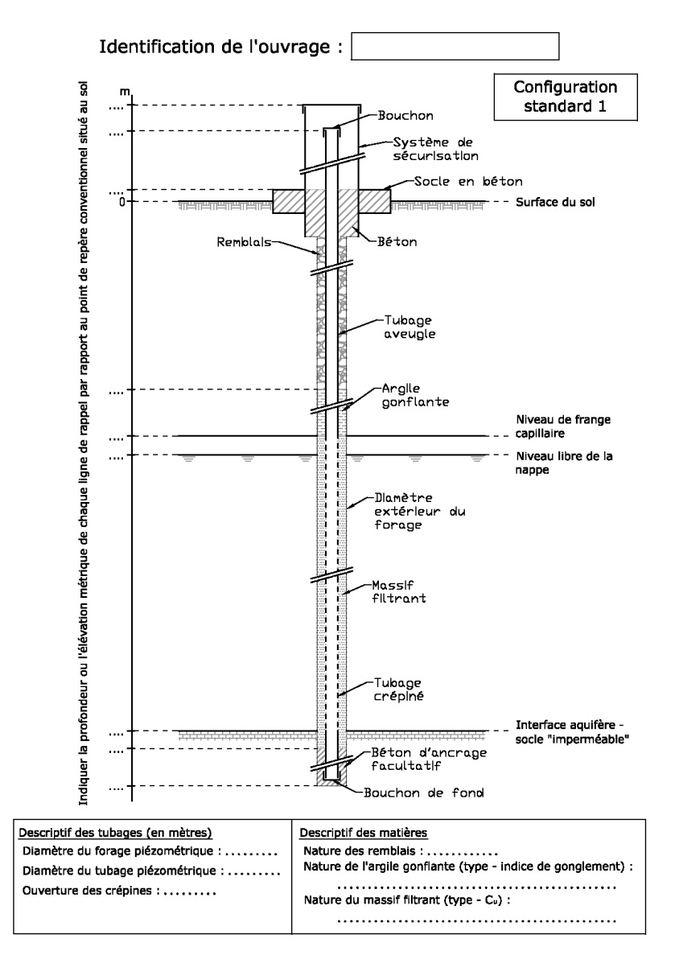
Références - Qu’est-ce qu’un piézomètre
Méthode AFNOR FD X 31-614
Point d’accès à l’eau souterraine
contenue dans une formation
aquifère

Slide 4
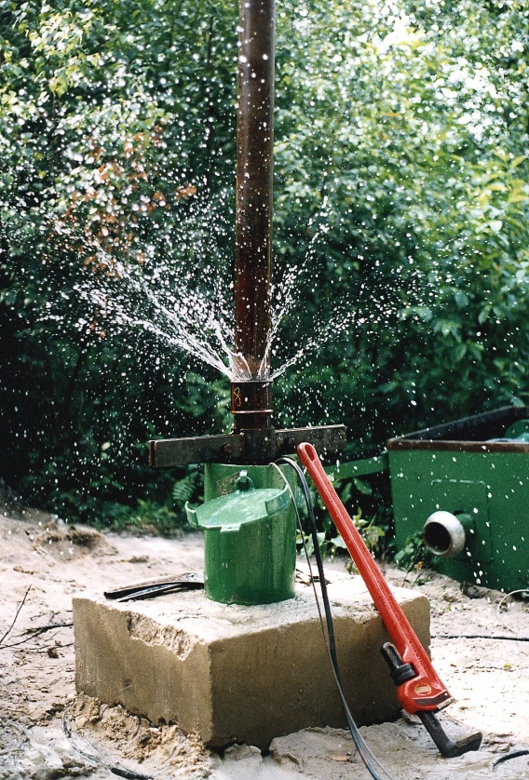
Technique de forage
Le choix de la technique de forage dépend :
des formations géologiques traversées,
des dimensions du forage (diamètre et profondeur),
de la présence d’une nappe superficielle à isoler,
de la présence de contaminations (ne pas les déplacer).
Forage avec tubage à l’avancement = ***

Slide 5
Pollutions
Par le matériel mis en œuvre
Machine et accessoires propres
Sac de matière absorbante
Raccords « à sec » ou graisse biodégradable
Appoint en carburant en dehors de la zone de forage
Par le forage lui-même
- Maitriser les déblais non utilisés pour le remblai (déchet ?)

Slide 6
Pollutions
Entre nappes superposées
Ne pas mettre les deux nappes en contact
Cible = nappe supérieure -> stop à la base de la nappe
Cible = nappe inférieure -> avant-puits jusque la base nappe supérieure

Slide 7
Avant-puits - Géométrie de l’ouvrage
Avant-puits
Pour les forages « profonds » (> 20 m)
Pour tenir des terrains meubles boulants
Pour isoler une zone d’une autre (ex : nappes superposées).
Géométrie (diamètre et profondeur)
Dépend de l’objectif
Profondeur de la nappe
Nature des terrains
Outils de prélèvement

Slide 8
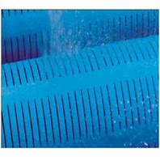
Equipement
Règle n° 1
Les équipements et matériaux doivent être neutres par rapport à ce qu’on cherche à caractériser ou monitorer
Tubage
Tube crépiné ou aveugle en acier ou PEHD
Diamètre = environ ½ diamètre du forage (massif filtrant)
Crépine : ouverture de 0,1/0,5 à 1,0/2,0 mm - chaussette pour les terrains fins
Crépine placée 1 mètre au dessus niveau d’eau ou sur une zone d’intérêt

Slide 9
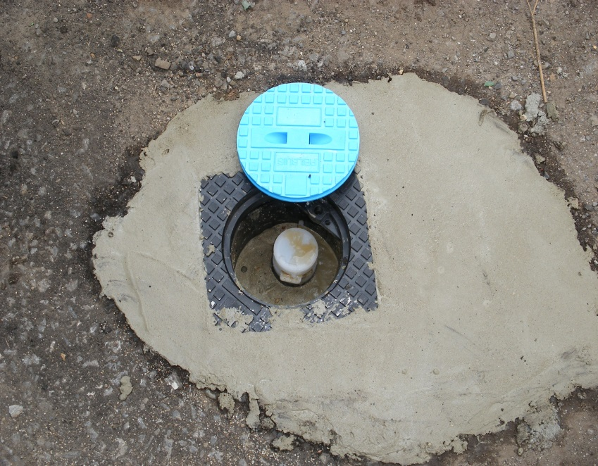
Equipement
Matériau de remplissage
Massif filtrant : fonction de la taille des crépines
Cu = D60/D10 < 2 - inerte
Bouchon : argile gonflante gonflement > 3 -> 7
Protection de surface

Slide 10
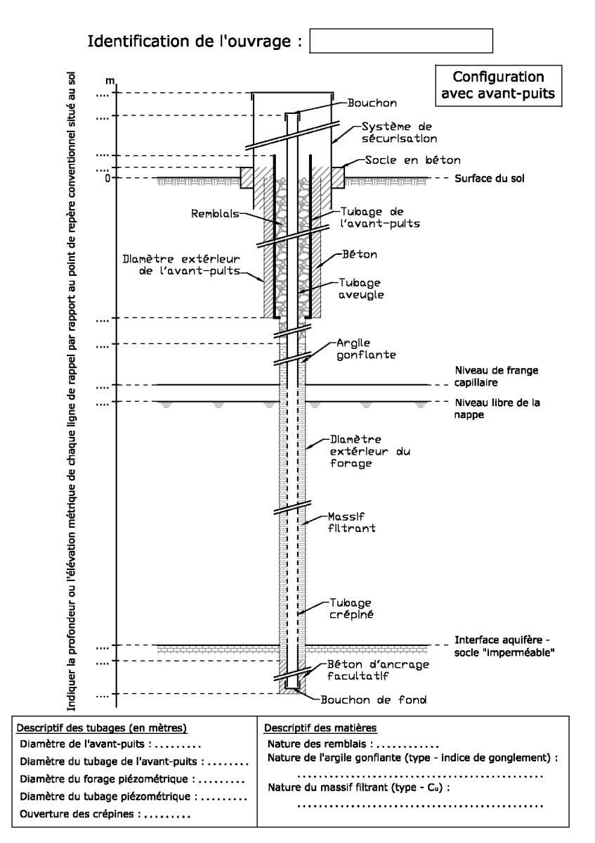
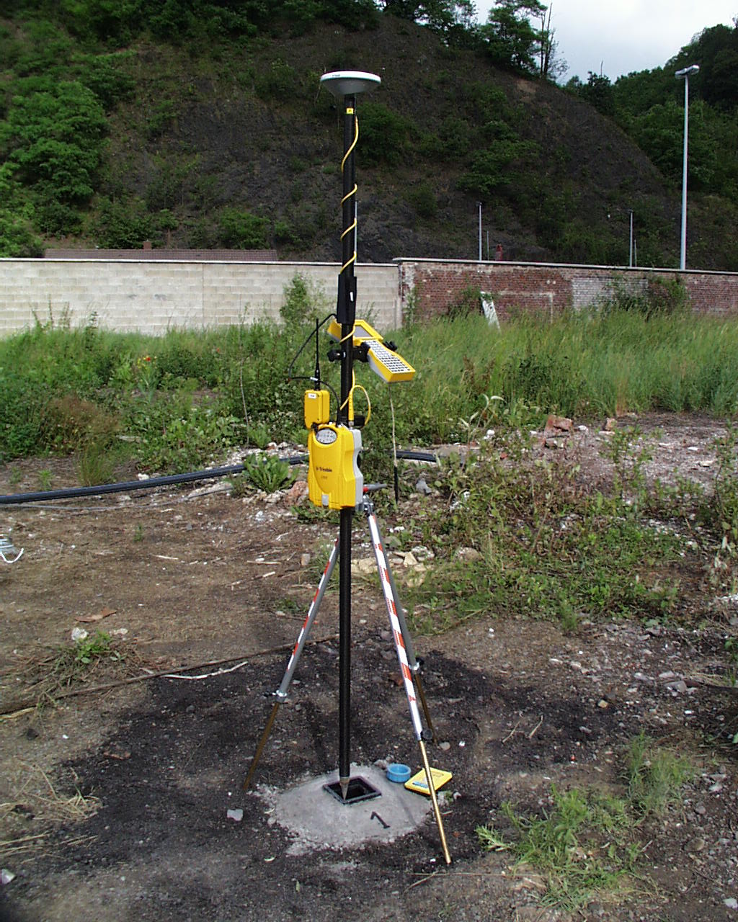
Divers
Nettoyage du puits
Pompage de nettoyage (développement)
Géoréférencement
Voir méthode P-8.
Abandon
Rebouchage à la bentonite
Rapport
Trois rapports types en exemples

Slide 11
Formation « préleveurs » P 4 – Méthode de prélèvement des eaux souterraines dans les aquifères non superficiels
Philippe NIX

Slide 12
Programme
Références
Préparation du pompage
Pompage
Prélèvement
Divers

Slide 13
Références
AFNOR FD X 31-615
ISO 5667-11
ISO 5667-18

Slide 14
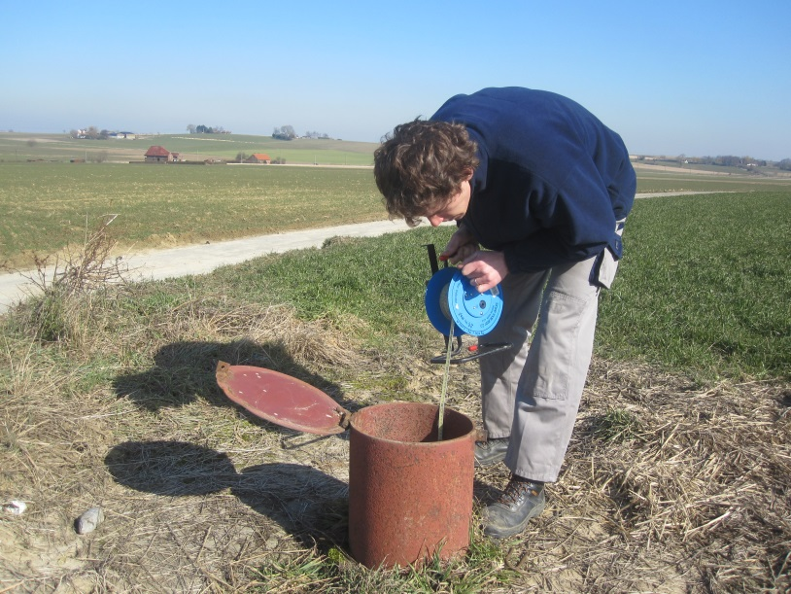
Préparation du pompage
Pourquoi pomper ?
Niveau piézométrique : sonde de niveau - sonde d’interface en cas de sur-nageant.

Slide 15
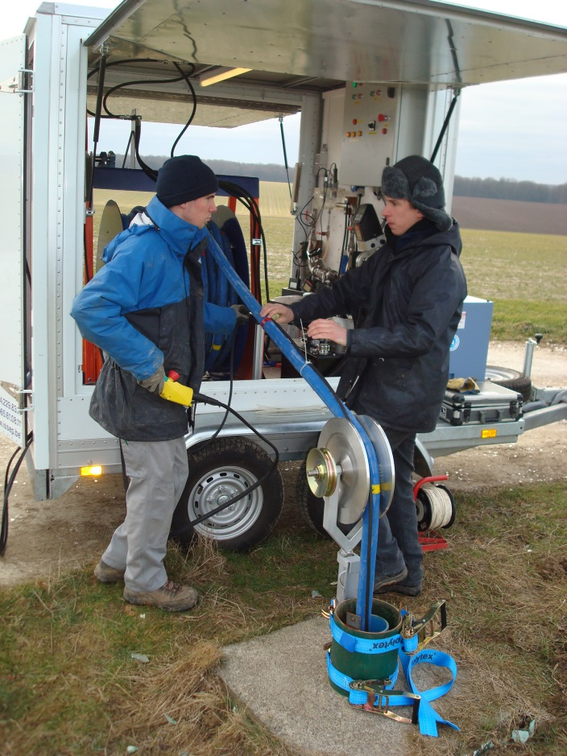
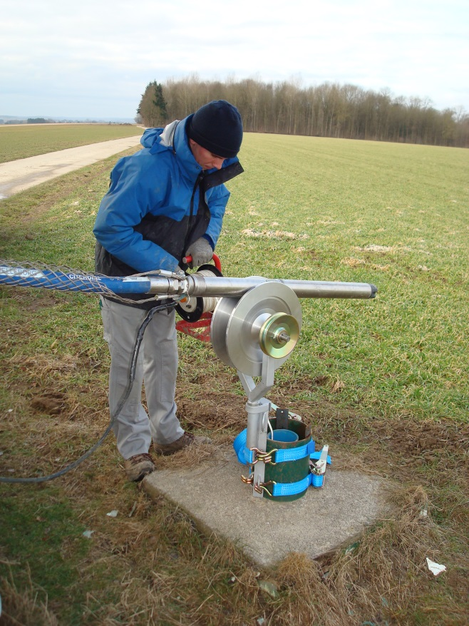
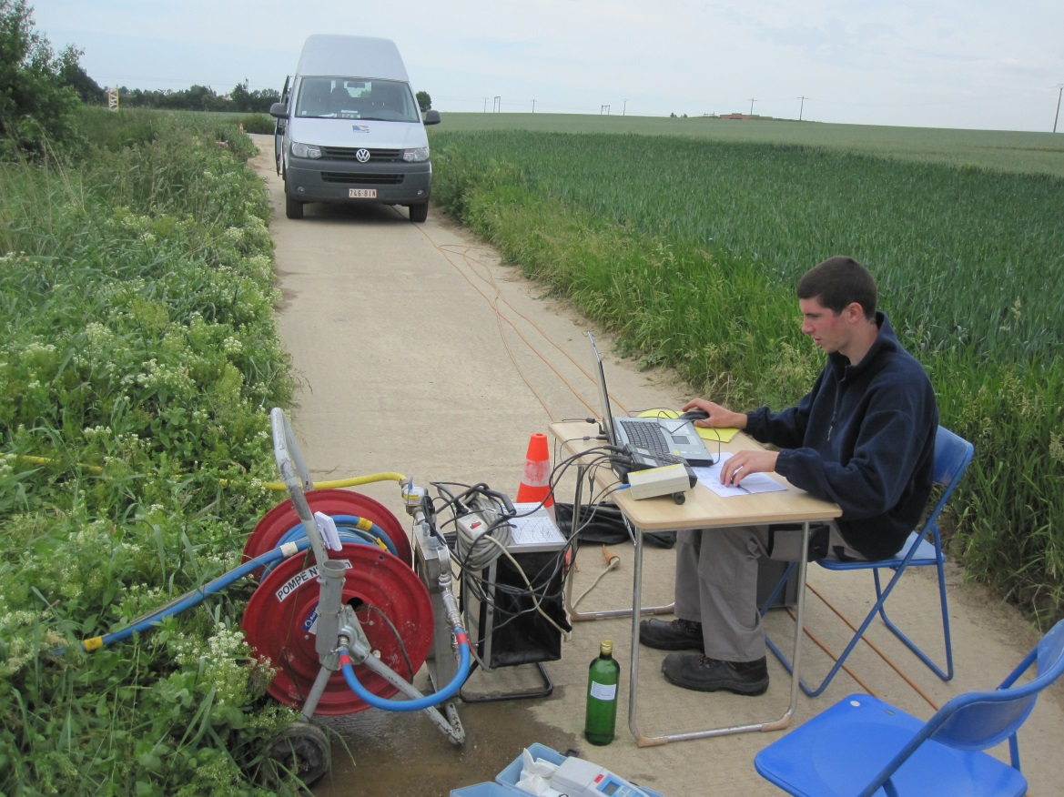
Préparation du pompage - Pompes
Pompes les plus utilisées :
2 pouces
3 pouces

Slide 16
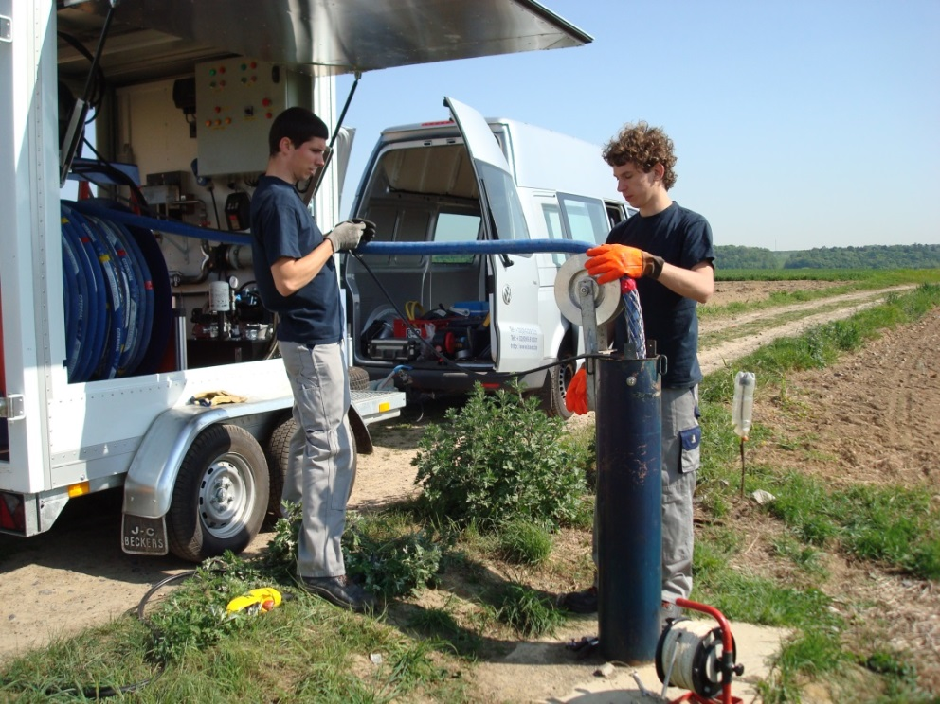
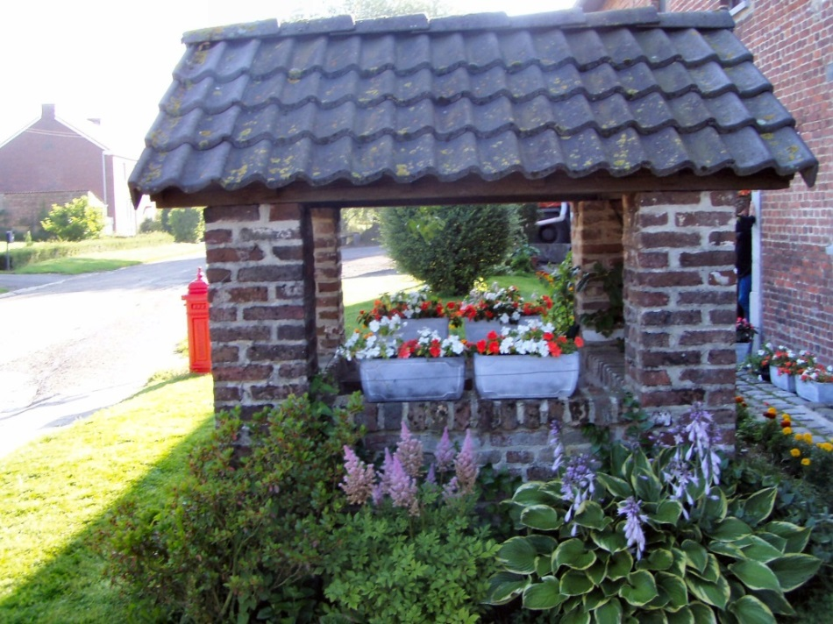
Préparation du pompage - Position de la pompe
Sauf demande particulière
Puits foré : mi-hauteur noyée
Puits traditionnel : au fond

Slide 17
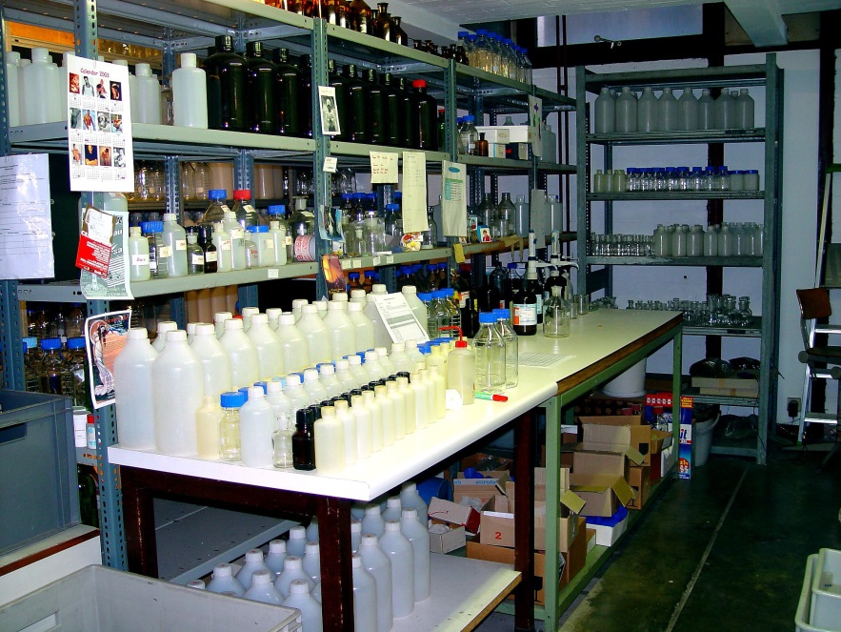
Préparation du pompage - Volumes
- Volume de rinçage :
250 litres (2 pouces)
1500 litres (3 pouces)
Pas de rinçage (usage unique)
- Volume analytique :
flacons destinés aux analyses
- Volume de purge conseillé :
3 x le volume d’eau contenu dans le forage massif filtrant compris (voir formule et tableau)

Slide 18
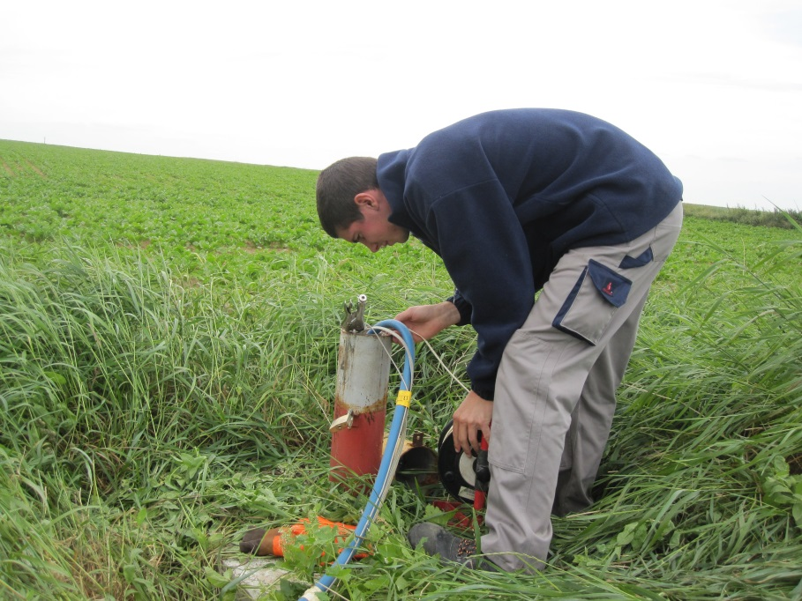
Pompage
Pendant le pompage, les variations du niveau piézométrique sont suivies

Slide 19
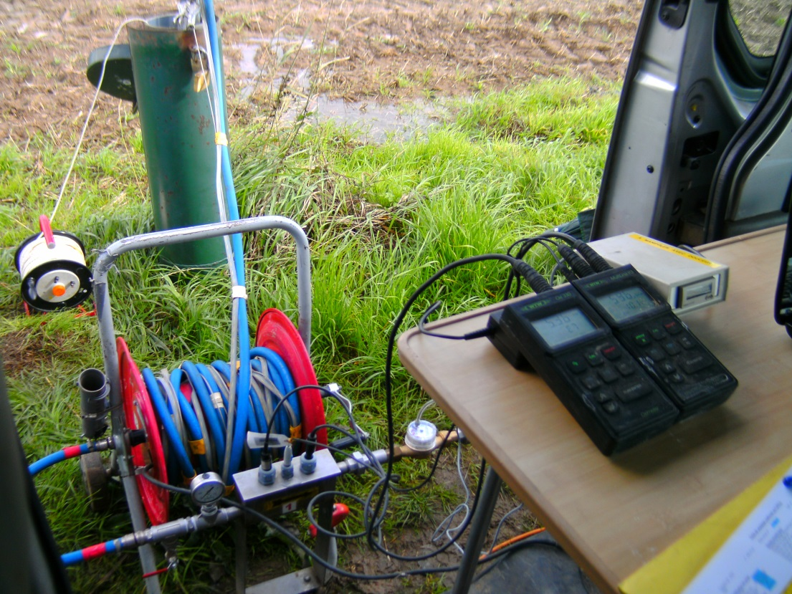
Pompage - Paramètres physico-chimiques
Pendant le pompage, les valeurs des paramètres pH, t° et conductivité sont enregistrées (O2 et turbidité à titre indicatif)
Idéalement en cellule fermée et dans l’ordre suivant :
Conductivité
pH
O2

Slide 20
Pompage - Paramètres physico-chimiques
Critère de stabilisation des paramètres de base
Les écarts relatifs sur chaque paramètre (pH, t° et cond.) doivent être tous inférieurs à 1 % calculé sur 10 minutes et ce depuis au moins 10 minutes
Débit
Compteur volumétrique - compteur électromagnétique
Débit - Rabattement
< 20 % - adapter le débit sinon turbidité

Slide 21
Pompage - Paramètres physico-chimiques

Slide 22
Prélèvement
Quand puis-je prélever
Obligation 1 : volume de rinçage atteint (250 ou 1500 litres)
Obligation 2 : volume de purge conseillé (3x) atteint OU critère de stabilisation des paramètres satisfait

Slide 23
Divers
Filtration
Non sauf demandes particulières (voir procédure)
Surnageants - Plongeants
Pas de purge sauf pour purger la ligne de prélèvement
Rapport
Voir modèle

Slide 24
Formation « préleveurs » P 5 – Méthode de prélèvement des eaux souterraines dans les aquifères superficiels
Philippe NIX

Slide 25
Programme
Références
Matériel
Identification du type de piézomètres
Protocole de pompage et de prélèvement par type de piézomètre
Divers

Slide 26
Références
AFNOR FD X 31-615
ISO 5667-11
ISO 5667-18

Slide 27
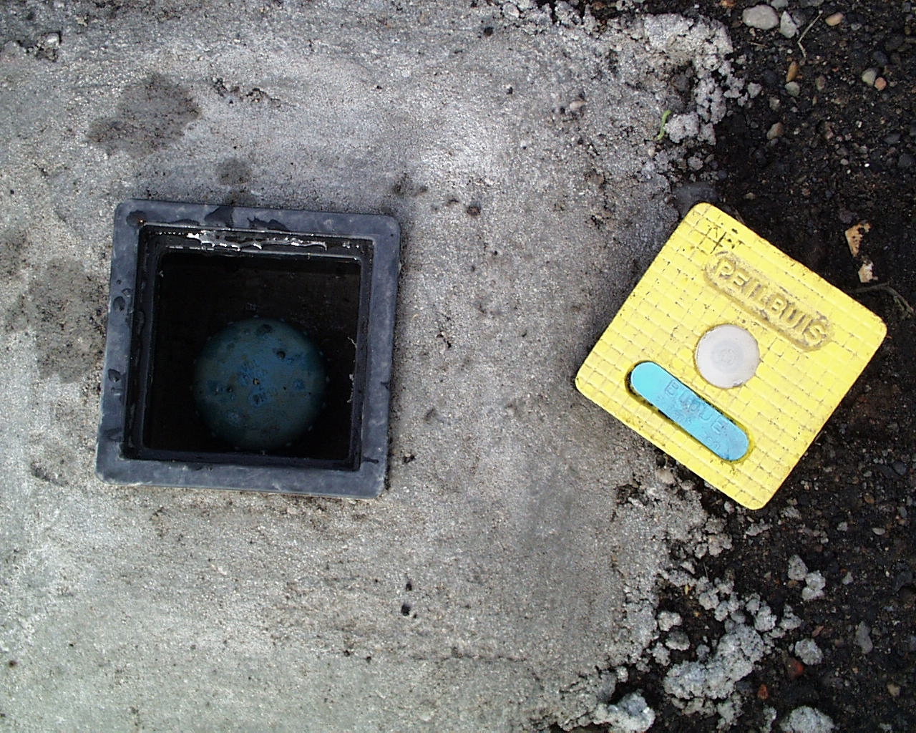
Matériel - piézomètres
Piézomètre superficiel
En général :
Faible diamètre
Terrains peu aquifères ou (et) peu perméables
volume d’eau disponible faible (volume analytique)

Slide 28
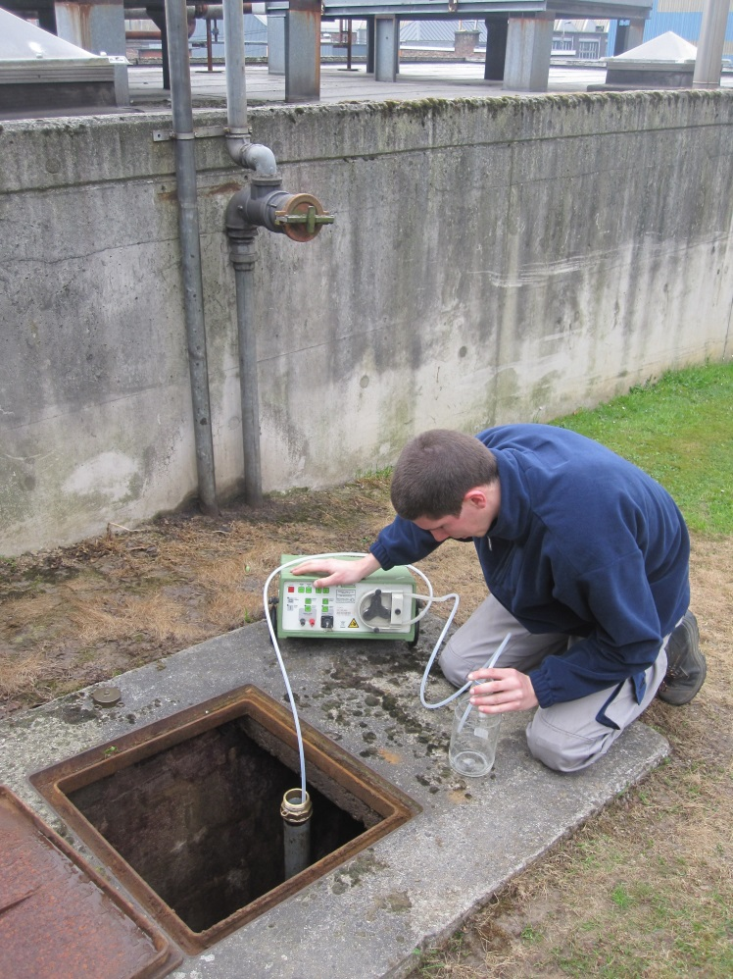
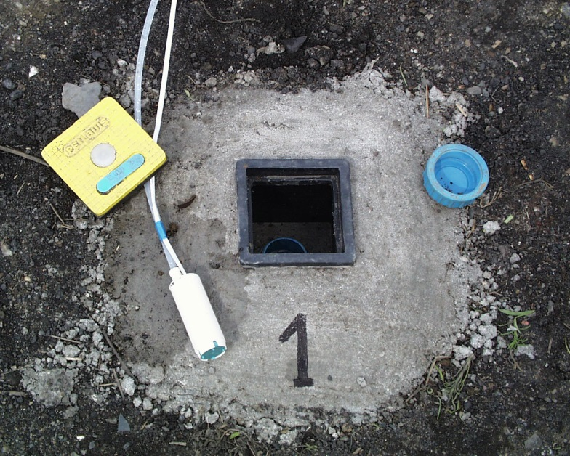
Matériel - piézomètres
Matériel courant
Pompe péristaltique
Petites pompes de refoulement (en série)
Petites pompes à bille

Slide 29
Identification du type de piézomètres
Rabattement - Remontée
A débit raisonnable, le rabattement est stable ou (et) faible -> Pz bien alimenté
A débit raisonnable, le puits se vide avec la pompe au fond mais on récupère le mètre du fond en moins d’une heure -> Pz mal alimenté
A débit raisonnable, le puits se vide avec la pompe au fond et on récupère le mètre du fond en plus d’une heure -> Pz insuffisamment alimenté

Slide 30
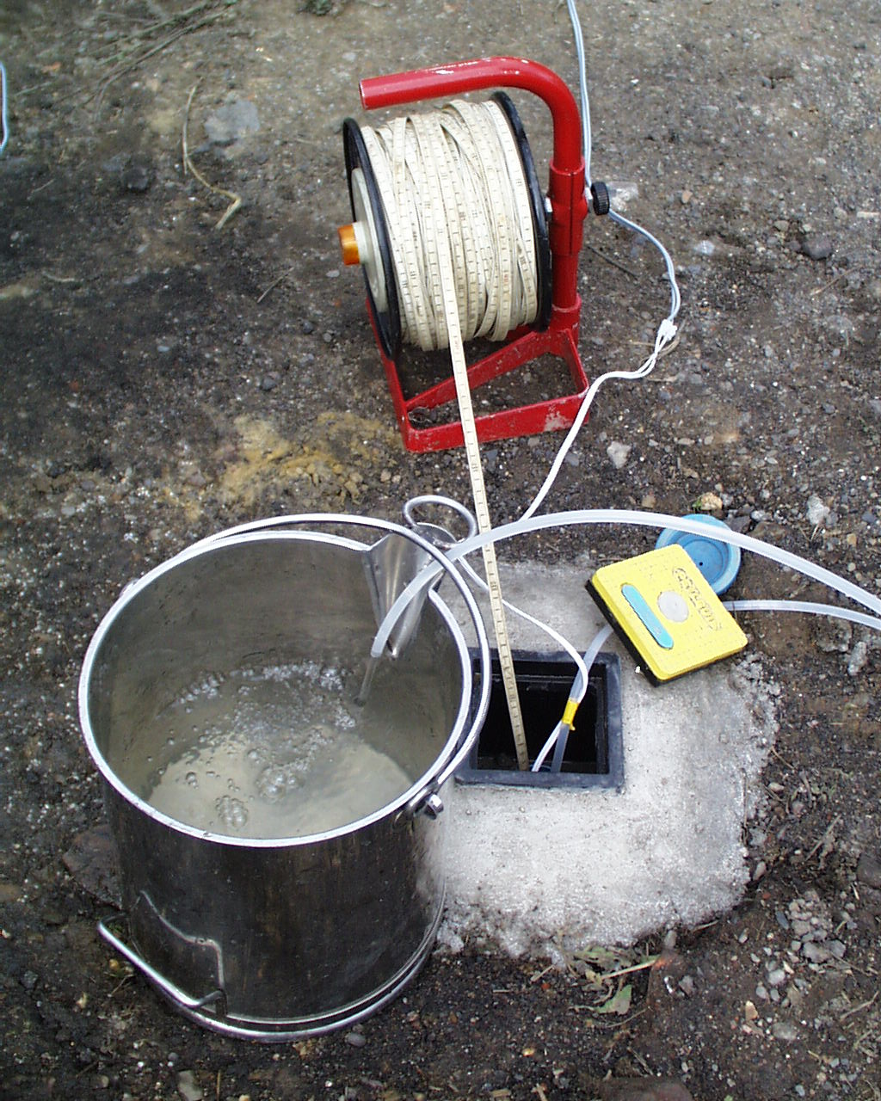
Protocoles
Pz bien alimenté
Suivre la P4 en adaptant le matériel
Pz mal alimenté
Trois purges et remontées successives avant prélèvement
Pz insuffisamment alimenté
Une seule purge exigée avant prélèvement
Noter la (les) courbe(s) de remontée
Attention au volume analytique !

Slide 31
Divers
Filtration
Idem P4
Surnageants - Plongeants
Idem P4
Rapport
Voir modèle

Slide 32
Formation « préleveurs » Méthodes de mesures in situ P15 – Méthode de mesure in situ du pH de l’eau par la méthode électrochimique P16 - Méthode de mesure in situ de la conductivité électrique de l’eau P17 - Méthode de mesure in situ de l’oxygène dissous de l’eau par la méthode électrochimique P18 - Méthode de mesure in situ de l’oxygène dissous de l’eau par la méthode optique P19 - Méthode de mesure in situ de la turbidité de l’eau par la méthode optique en lumière diffusée
Philippe NIX

Slide 33
Programme
Références
Recommandations générales
Etalonnage - Ajustage

Slide 34
Références
P15 - pH : ISO 10523
P16 - Conductivité électrique : ISO 7888
P17 - O2 électrochimie : ISO 5814
P18 - O2 optique : ISO 17289
P19 - Turbidité : ISO 7027

Slide 35
Recommandations générales
Facteurs extérieurs - divers
Influence de la t° : noter la t° de l’échantillon
Maintenance
Interférences
Milieux agressifs ou difficiles (pH, minéralisation…)
Attention aux corrections automatiques
Attention à la températures de référence (conductivité)

Slide 36
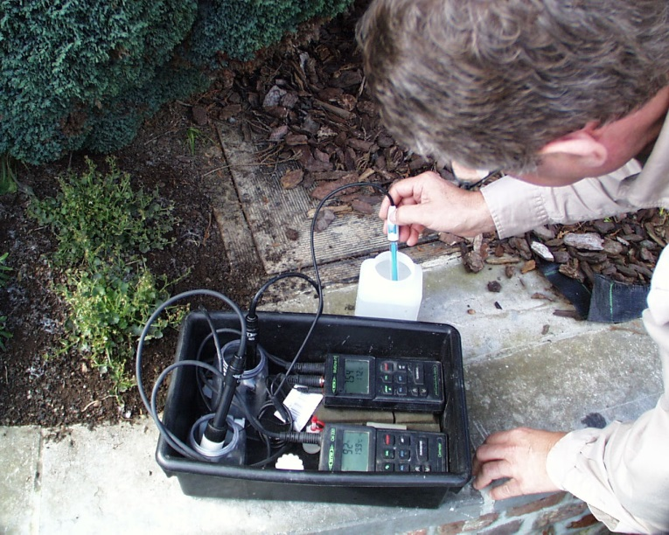
Recommandations générales
Séquençage des mesures
Cellule sans renouvellement (éprouvette) ou avec renouvellement (dans le flux), l’ordre des mesures a de l’importance
Mesures sans influence sur les autres
Mesures avec peu d’influence sur les autres
Les autres

Slide 37
Etalonnage - Ajustage
Solutions étalons
Elles doivent :
Encadrer la plage de mesures
Être fraîches
Certifiées et non périmées
Etalonnage = Mesurer son biais et le corriger « manuellement »
Ajustage = Mesurer son biais et le corriger « dans l’appareil »
Ces opérations doivent être effectuées régulièrement !

Slide 38
Etalonnage - Ajustage
Cartes de contrôle ou cartes d’acceptation
Outils de suivi et contrôle de qualité des étalonnages
Garantissent la traçabilité

Slide 39
Forage, équipement de piézomètre, prélèvement d’eau souterraine et mesures in situ
MERCI POUR VOTRE ÉCOUTE

Slide 40
Cas pratique :
Dans le dossier IMMOSTEP, à quelle profondeur vous attendez vous à trouver la nappe d’eau souterraine ?
Quelle longueur minimale de tubes crépinés et aveugles devez-vous préparer pour l’intervention ?
Quels sont les diamètres de piézomètre et de forage les plus adaptés selon vous ?

Slide 41
Cas pratique :
Lors de prélèvements d’eaux souterraines, dans quel ordre réaliseriez vous les mesures in-situ (pH, t°, oxygène dissous, conductivité) – pourquoi ?

